Slide 1
即時視訊之收銀機發票數字辨識
席家年 林泓宏 姚品宏 郭志慶
CoVision Lab.
南台科技大學資訊工程系

Slide 2
Outline
動機
研究特點
發票視訊影像分析流程
步驟一：翻頁偵測
步驟二：適應性影像區域二值化
步驟三：發票數字切割
步驟四：發票數字辨識
結論

Slide 3
動機
發票勸募是社服團體的重要經費財源
大量發票對獎，費力又費時
研究目標：建構一套快速而準確的收銀機發票對獎系統，希望提供給慈善機構使用，可免去人力資源的浪費。

Slide 4
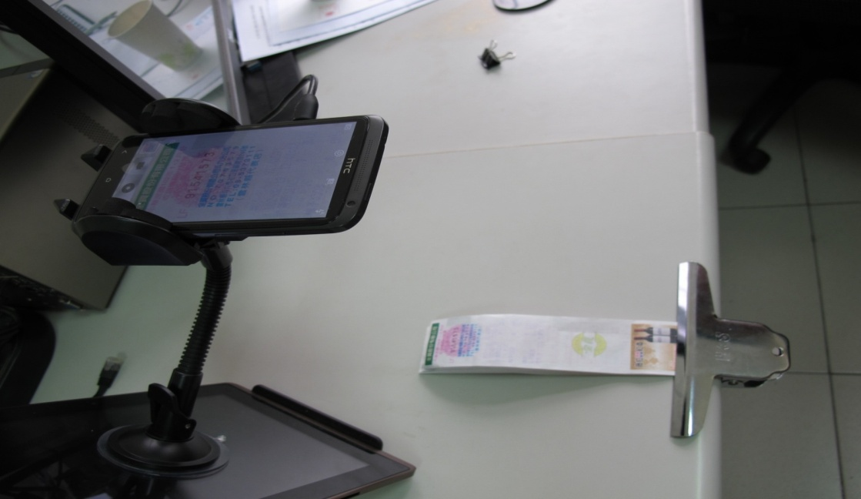
研究特點
大量收銀機發票即時處理
在快速翻頁的過程中，辨識發票數字
手機 App 軟體之應用
技術特點
動態即時視訊處理
動態發票翻頁偵測

Slide 5
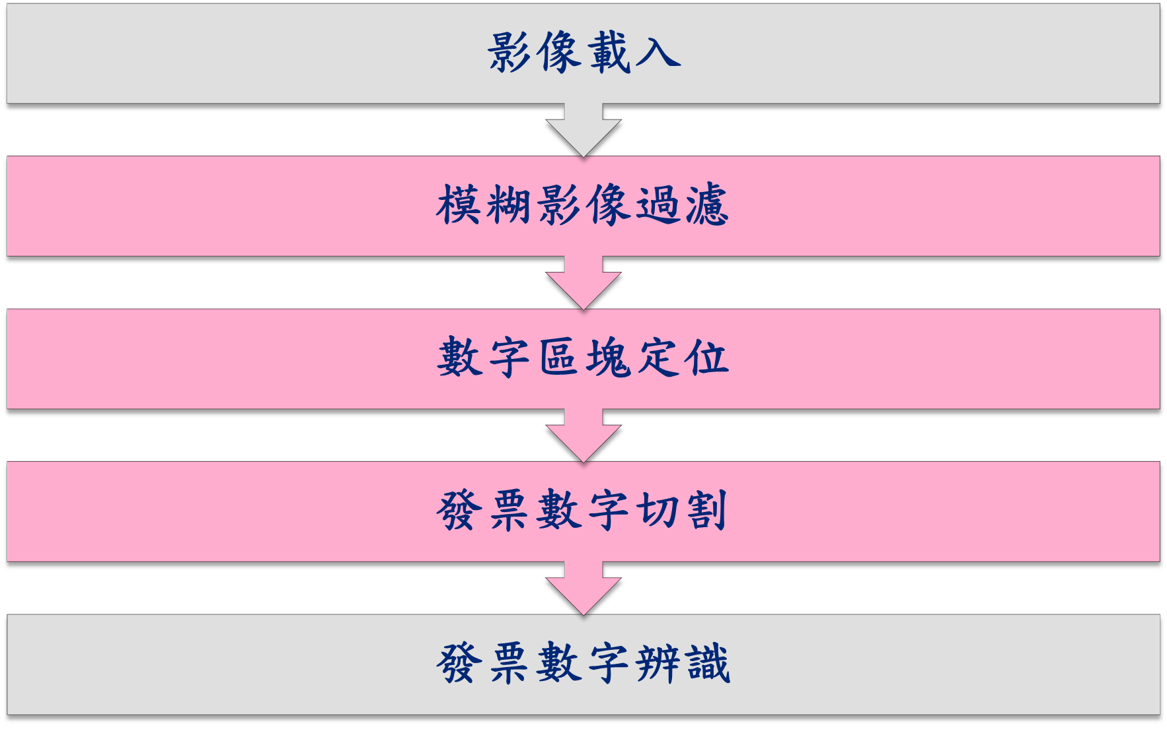
發票視訊影像分析流程

Slide 6
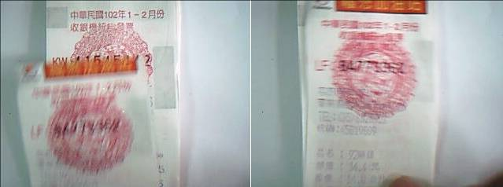
步驟一：翻頁偵測
視訊影片中發票翻頁狀態 – 模糊影像過濾

Slide 7
步驟一：翻頁偵測
發票對獎最少只需要擷取一張清晰的影像即可

Slide 8

步驟二：適應性影像區域二值化
數字區塊定位 – 適應性影像區域二值化
挑戰性特點：發票背景網點、文字、光影
不同的區域應有不同的二值化門檻值

Slide 9
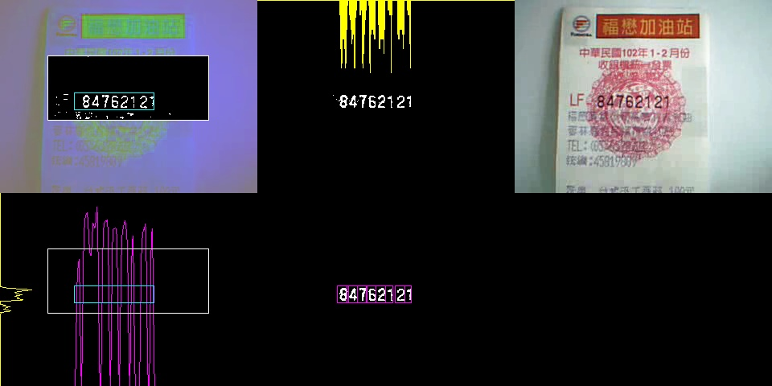
步驟二
數字區塊定位
預設合法處理區塊
適應性影像區域二值化
Sliding Window
Adaptive Threshold Selection
投影累計

Slide 10
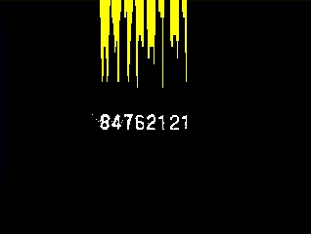
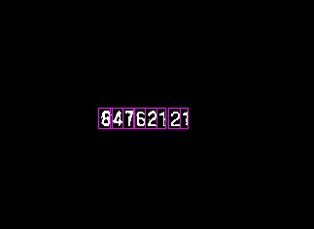
步驟三：發票數字切割
發票數字切割
有些非數字部分的雜訊，在數字區塊定位後還是會顯示出來
➔ 逐行二值化閥值調整
以Y軸上投影量判斷排除雜訊，排除上、下非數字區域
以X軸上投影量切割成八個數字區塊後，顯示在螢幕上。

Slide 11
步驟四：發票數字辨識
發票數字辨識
為了加快數字辨識的速度以因應於即時系統上的應用，需要簡單且快速的數字辨識方法
Decision Tree-Based Digit Recognition

Slide 12
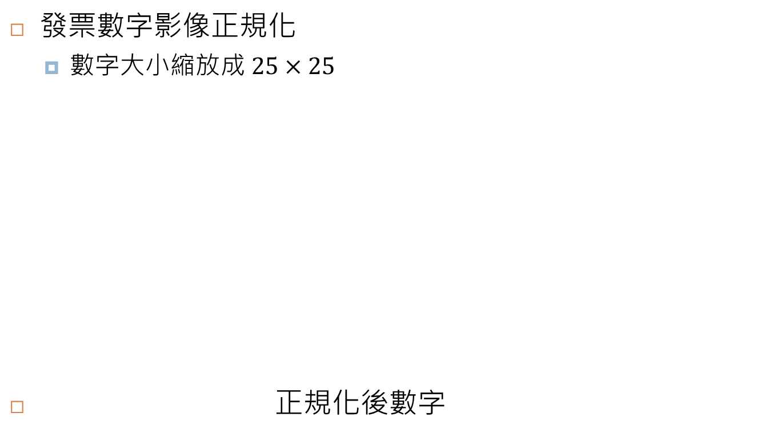
步驟四：發票數字辨識
發票數字影像正規化
數字大小縮放成 $25×25$
正規化後數字

Slide 13
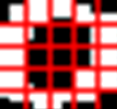
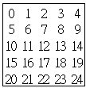

步驟四：發票數字辨識
$5×5$ 特徵區塊劃分
以特徵區塊作為數字辨識之基礎
特徵區塊示意圖

Slide 14

步驟四：發票數字辨識
基於特徵區域之數字結構描述
對每個區域進行白點的加總
對 25 個特徵區域進行數字結構描述
1
2
3

Slide 15

步驟四：發票數字辨識
0~9
num[0]+num[1]+num[5]<T
有封閉區域
沒有封閉區域
4
0、6、8、9
1、2、3、5、7
數字寬度<T
2個封閉區域
&& num[10]<T
1
左下有缺口
&&
右上有缺口
1個封閉區域
左上有缺口
&&
右下有缺口
0、6、9
7
5
8
num[15]<T
&&
num[20]<T
&&
num[19]<T
&&
num[24]<T
2
3
num[6]+num[10]+num[16]<T &&
num[9]> T
0
6
9
封閉區域在下半部 &&
右上有缺口
封閉區域在上半部 &&
左下有缺口
T：門檻值，num[1]：區域1之白點數

Slide 16
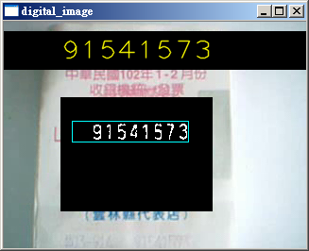
實驗結果
Video Demo

Slide 17
翻頁偵測正確率
當sw=9時 | 全圖 | 區域
梯度處理 | 75.3% | 74.9%
前後張梯度相減 | 72.0% | 83.1%
前後張灰階值相減 | 85.1% | 84.0%
發票處理的結果

Slide 18
數字切割正確率
發票 總數 | 有效發票號碼 切割影像張數 | 有效數字 影像切割率
692 | 677 | 97.8%
數字區塊切割正確率統計

Slide 19
結論
提出一個完整可行的即時收銀機發票辨識架構
適用於即時連續翻頁之使用情境
適用於大量收銀機發票數字辨識
適用於手機平台之即時計算
數字區塊定位與切割
提出適應性數字影像二值化
可容忍不同發票圖樣與翻動光影變化
數字辨識正確率需要進一步的改良與定量評估

Slide 20
Thank You!

